Slide 1



Study Visit to
Botoșani (Romania)
Dal 10 al 14
Octobre 2016.
Partnership tra: Romania,Italia, Estonia, Spagna
“Il futuro incomincia oggi: pratiche di orientamento scolastico e professionale "

Slide 2
La Visita studio a Botosani è stata intensa e piena di incontri; gli obiettivi principali si possono sintetizzare in questi 3 punti chiave:
1° conoscenza dei i diversi sistemi di istruzione e di elaborare delle strategie comuni, di trovare soluzioni all’ abbandono scolastico
Si è data importanza alla realizzazione di progetti europei come miglioramento del sistema di istruzione rumeno: le scuole rumene risultano ben organizzate nell' utilizzare i fondi Europei in modo corretto.
Le istituzioni, grazie ad un processo di ricerca-azione, hanno sviluppato un piano organizzato in due specifiche direzioni:
1) di correzione ( riportare le persone a scuola);
2) la prevenzione - la preparazione degli insegnanti per questo ruolo.
Attraverso i progetti gli studenti hanno un'idea generale delle loro future opportunità. Gli obiettivi e sogni riducono la dispersione scolastica.

Slide 3
2 Realizzazione di progetti europei a favore di famiglie
contro l'abbandono scolastico durante i primi anni di scuola.
Le famiglie hanno un ruolo importante nei progetti
sulla dispersione scolastica, ricevono fondi o sussidi per migliorare
la partecipazione dei bambini, e partecipano alla vita scolastica
in modo attivo tramite Associazione di genitori.
Frequentano corsi di formazione, per sostenere i figli durante l'intera istituzione.
3 Ruolo svolto dalle scuole speciali e gli alunni SEN (BES) nel sistema educativo
Tutti i paesi partecipanti e la Romania hanno lo stesso problema;
- l'integrazione di alunni (SEN) disabili nelle scuole ordinarie, ma in ogni paese vi è una mancanza di professionisti / specialisti nell'affrontare questo “problema”.
I bambini con bisogni educativi speciali e le famiglie dovrebbero avere la possibilità di essere seguiti in modo corretto e supportati da esperti. Secondo questi obiettivi abbiamo visitato e analizzato le scuole di diversi ordini e gradi;
dalla scuola materna alle scuole superiori e l’Università

Slide 4
“ Casa Corpului Didactic Botosani”.
Centro facente parte all’ Inspectorate (Provveditorato).
Centro di formazione per insegnanti; forma “consulenti”. Questi devono avere almeno 2 contatti-lezioni con gli studenti a settimana per entrare a far parte del sistema scolastico; l'insegnante deve fare corsi di formazione durante il fine settimana e nei giorni festivi; e pagarseli .
Il corso di formazione è di almeno novecento ore da fare ogni sei anni.
Il centro fornisce una preparazione specifica “assistenza” agli insegnanti sulla conoscenza dei progetti europei, cosa che non sempre è presente in Italia.

Slide 5
Colegiul Naţional "A.T.Laurian'' Botoşani
In questa scuola abbiamo focalizzato l'attenzione del rapporto Studenti/insegnanti;
Gli studenti hanno presentato il progetto europeo “ Erasmusplus”che la scuola aveva portato avanti; illustrando i punti importanti; obiettivi educativi e didattici.
Dopo questa prima fase, ciascun partecipante al progetto ha illustrato la sua esperienza personale; rispondendo alle domande che i professori ponevano loro.
Gli studenti nei loro interventi si sono dimostrati brillanti, sicuri e non timorosi di rispondere ai nostri quesiti.
Questa è stata buona pratica consentire agli studenti di presentare i progetti, con PowerPoint, scambiare idee con i loro insegnanti e noi docenti stranieri; questo ci ha fatto sentire appartenenti ad un unico gruppo;
Ottimo esempio di quanto sia utile la condivisione di un progetto per lo studente.
Il dibattito è stato molto stimolante; i partecipanti hanno parlato delle loro esperienze.
Quello che si è dimostrato importante è che avevano idee chiare sul loro futuro:
metodologia apprendimento Peer-to-peer; miglioramento delle competenze di apprendimento / insegnamento tra gli studenti.

Slide 6

“Scoala Gimnaziala NR.10 Botosani
(studenti dell VIII grado (bambini di 14 anni ).
Gli insegnanti hanno un programma di lavoro speciale con gli studenti; sviluppare i valori personali in modo che possono fare la scelta migliore per se stessi.
Un insegnante consulente sviluppa un programma di integrazione per i bambini a rischio di abbandono scolastico.
Esempio di buona pratica perché permette agli studenti che hanno difficoltà di apprendimento di diventare più auto consapevoli di se stessi.

Slide 7
Universitatea Ştefan cel Mare Suceava
Tra i progetti illustrati quello che ci è sembrato interessante è stato quello per gli studenti di scuole superiori; favorire il ritorno di studenti rumeni provenienti da paesi stranieri.
Si tratta di una grande opportunità per coloro che hanno lasciato il loro paese e che, vogliono reinvestire le proprie competenze al loro posto di origine.
Interessante è stata la consulenza di studio applicata per sostenere gli studenti durante il loro primo anno di studi accademici; che permette una riduce l'abbandono.

Slide 8
Colegiul National “Grigore ghica”
Punto di forza di questo istituto è l'inclusione di materie opzionali nel curriculum della scuola superiore.
E 'una buona idea consentire agli studenti di frequentare i corsi in cui possono studiare materie opzionali.
Gli studenti scelgono liberamente le discipline e non essere costretti ad accettare ciò che la maggioranza ha deciso.
In questo Istituto gli studenti dopo aver illustrato la loro esperienza al progetto Erasmusplus, è seguito un dibattito stimolante sui progetti europei tra studenti e il team europeo; gli studenti nella loro performance si sono sentiti sicuri e padroni della lingua inglese.

Slide 9
Clubul Copiilor Dorohoi
Scuola speciale extracurriculare, per lo sviluppo della creatività: disegno, musica e canto
La scuola offre 2 ore settimana gratis per ogni bambino. Gli studenti crescono in armonia e, allo stesso tempo, hanno la possibilità di viaggiare e di entrare in contatto con altri gruppi folk europei e acquisire una dimensione europea;

Slide 10
Liceul de Artă “Ștefan Luchian”Botoșani
Scuola frequentata da bambini della scuola materna fino alle superiori.
Il futuro scolastico dello studente avviene nello stesso plesso.
La Scuola dell'Arte comprende studi d'arte, musica, teatro e architettura con curricolo integrato.
Alla fine degli studi la scuola rilascia un certificato ufficiale delle Arti.
Un buon sistema d'insegnamento musicale di pianoforte e violino, in modo da non dover prendere lezioni extra dopo la scuola, come avviene in Estonia, l'Italia o la Spagna.

Slide 11
Obiettivo della visita studio è stato quello di promuovere e facilitare la cooperazione tra i soggetti interessati all’educazione e alla formazione; le scoperte fatte sono state:
nei paese partecipanti, Italia, Estonia e Spagna, non c'è un'educazione inclusiva – l'insegnamento degli studenti SEN (Special education needs) avviene nelle scuole tradizionali (con alcune eccezioni);
In Romania e Spagna le famiglie svantaggiate ricevono un contributo economico, in altri paesi (ad esempio, l'Estonia) non sono previsti soldi in più o sovvenzioni per migliorare la frequenza dei bambini a scuola;
ci sono, invece, delle buone opportunità per tutti gli studenti (compresi gli studenti SEN) di avere una buona formazione professionale in tutti i paesi partecipanti.

Slide 12
La sfida comune che ogni partner partecipante affronterà nel proprio Paese sarà:
Come ridurre l'abbandono scolastico e fornire possibili soluzioni
come prevenire / ridurre il ripetere dell'anno scolastico;
come evitare il fallimento (il curriculum deve soddisfare le esigenze degli studenti (SEN);
come integrare due sistemi; alunni normali e alunni con bisogni educativi speciali;
come migliorare l'immagine e la posizione dell’insegnante;
come rendere questi progetti visibili ai politici al fine di fornire il supporto necessario per il successo;

Slide 13
Soluzioni efficaci e innovative identificate dalla Romania e dai paesi partner, per affrontare la sfida del punto precedente sono:
Nella scuola Rumena vengono effettuate dei corsi di Consulenza
( counselling lessons) per una crescita personale.
"Second Chance" e "School after school" sono buoni programmi per prevenire la dispersione scolastica e per creare interesse ed imparare.
Il centro di Orientamento dell'Università di Suceava lavora per evitare lo stress in periodo di esami e durante il resto dell'anno accademico; al fine di assistere studenti con diversi tipi di difficoltà e svantaggi.
Up for Diaspora - Programma nazionale per aiutare gli studenti rumeni qualificati per tornare al loro paese d'origine (città natale) e per avviare un'attività in proprio.
L'attività congiunta di tutta la comunità locale in Romania è un elemento forte e determinante per il miglioramento delle offerte fornite dal sistema educativo per gli alunni e le loro famiglie.
Il collegamento tra le diverse parti in causa è spesso spontaneo e non segue l'approccio basato su un progetto o interessi per il finanziamento.
Il centro di orientamento e di consulenza del Provveditorato “Casa Corpului Didactic Botosani” fornisce esperti alle scuole e indica un programma particolare in base ai bisogni analizzati.

Slide 14

Politiche e le pratiche che possono essere ulteriormente esplorati ed eventualmente trasferite ad altri paesi :
“Stefan Luchian school "ha un buon programma di formazione musicale e artistica; che inizia dalla scuola materna fino agli studi superiori.
Le attività ricreative durante il tempo libero sono gratuite.
In Estonia il pranzo per ogni studente è gratuito nella scuola dell'obbligo.
Il materiale scolastico è gratuito nella scuola dell'obbligo in Estonia e Romania;
Nel sistema scolastico rumeno gli insegnanti possono cambiare / migliorare il loro profilo professionale, se non hanno un proprio ruolo o vogliono cambiarlo.
Gli insegnanti tirocinanti devono fare almeno 2 lezioni a settimana agli studenti per stare in contatto con loro e con il sistema;
Gli studenti che hanno preso parte a progetti danno lezioni in estate ( summer school) agli altri studenti e condividere le loro esperienze;
l'importanza delle arti e della musica durante l'educazione scolastica - è estremamente importante coinvolgere gli alunni e bambini in attività scolastiche;
La dimensione europea è fortemente incoraggiata dalle scuole e dalle autorità scolastiche in Romania; programmi integrati nelle scuole d’ arti: musica e arti visive.

Slide 15
Creazione di una rete di esperiti e realizzare partnerships per progetti futuri.
I partner coinvolti nella visita di studio: l’Italia, l’Estonia e la Spagna lavoreranno insieme sul proprio territorio non appena sarà data loro la possibilità per diffondere le buone pratiche analizzate, i progetti descritti / programmi / iniziative ad un pubblico più vasto, tra cui i potenziali partner per progetti futuri, perché pensiamo che sia importante la diffusione / e rendere visibile l'azione della scuola.

Slide 16

PROGETTI EUROPEI ALL’INTERNO DELL’IIS PITAGORA
POLICORO

Slide 17
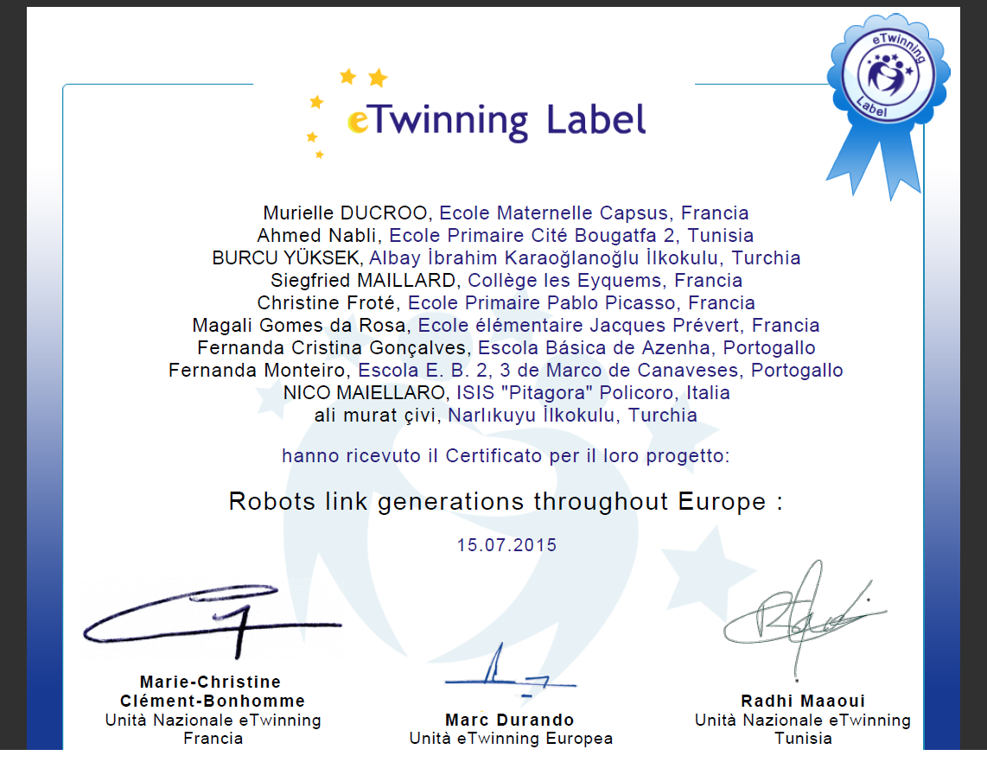
Etwinning A.S. 2015/2016

Slide 18
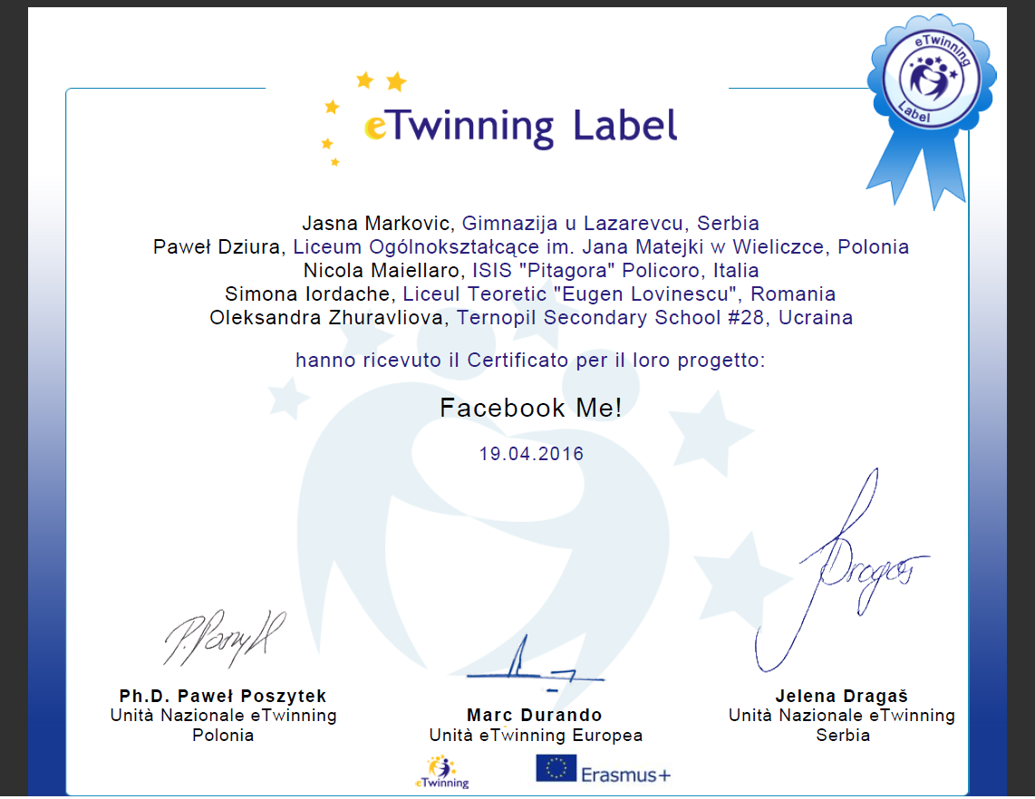
Etwinning A.S. 2016/2017

Slide 19

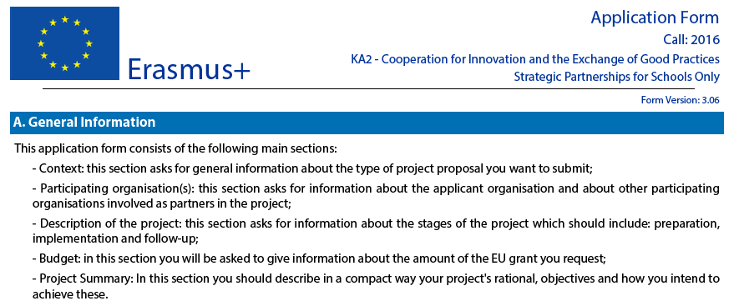
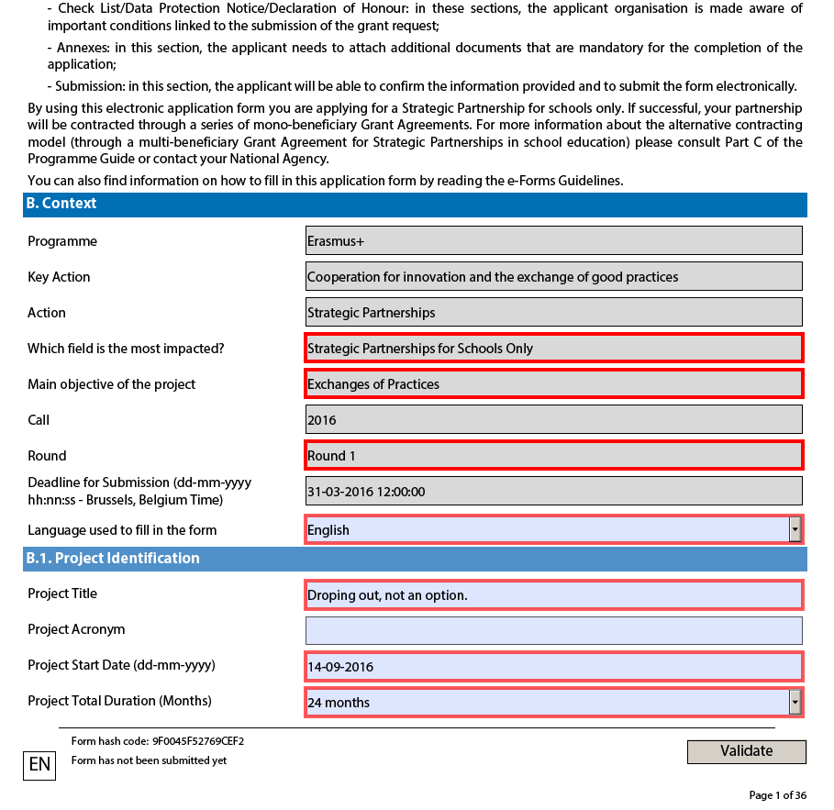
Erasmusplus A.S. 2015/16

Slide 20
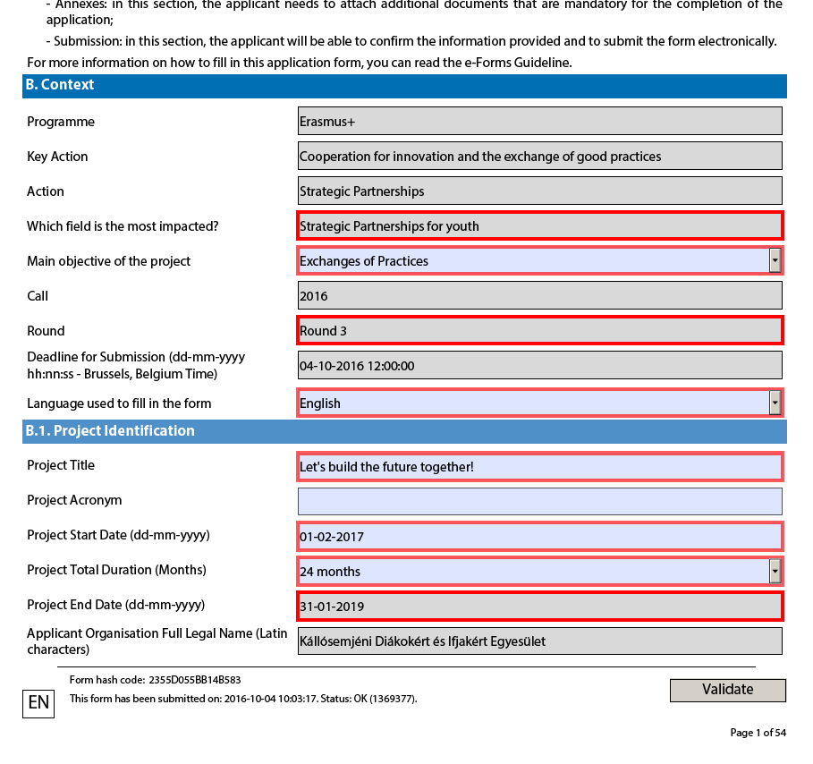
Erasmusplus A.S. 2016/17

Slide 21
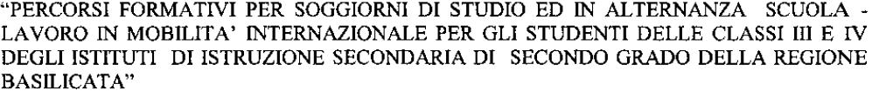
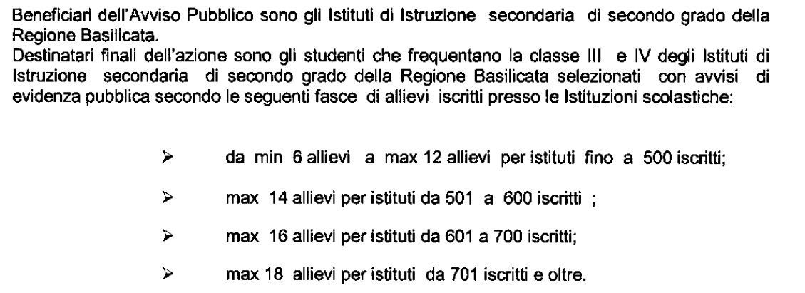

Slide 22

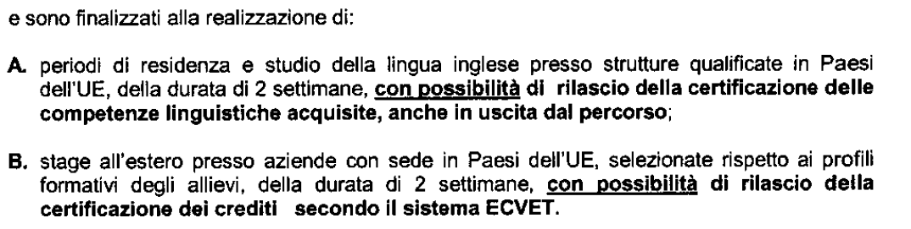
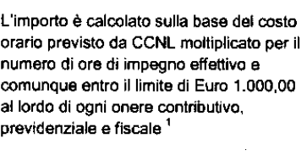


Slide 23

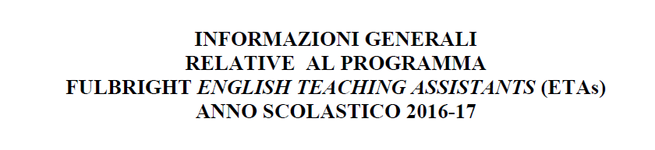
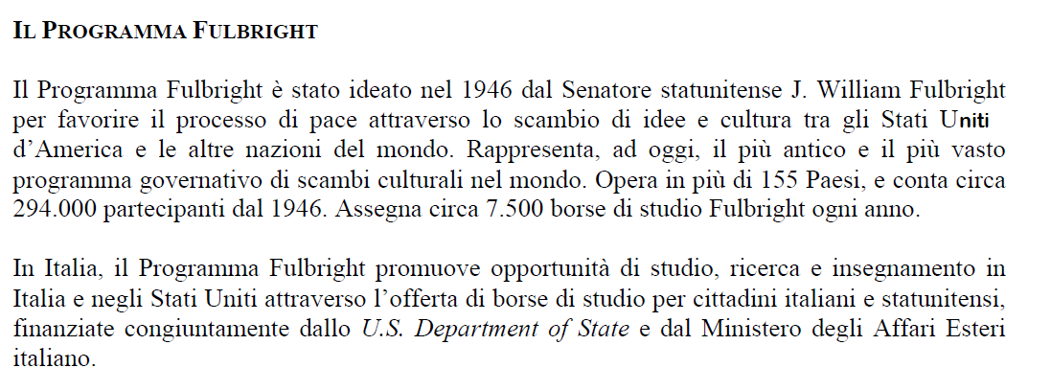

Slide 24
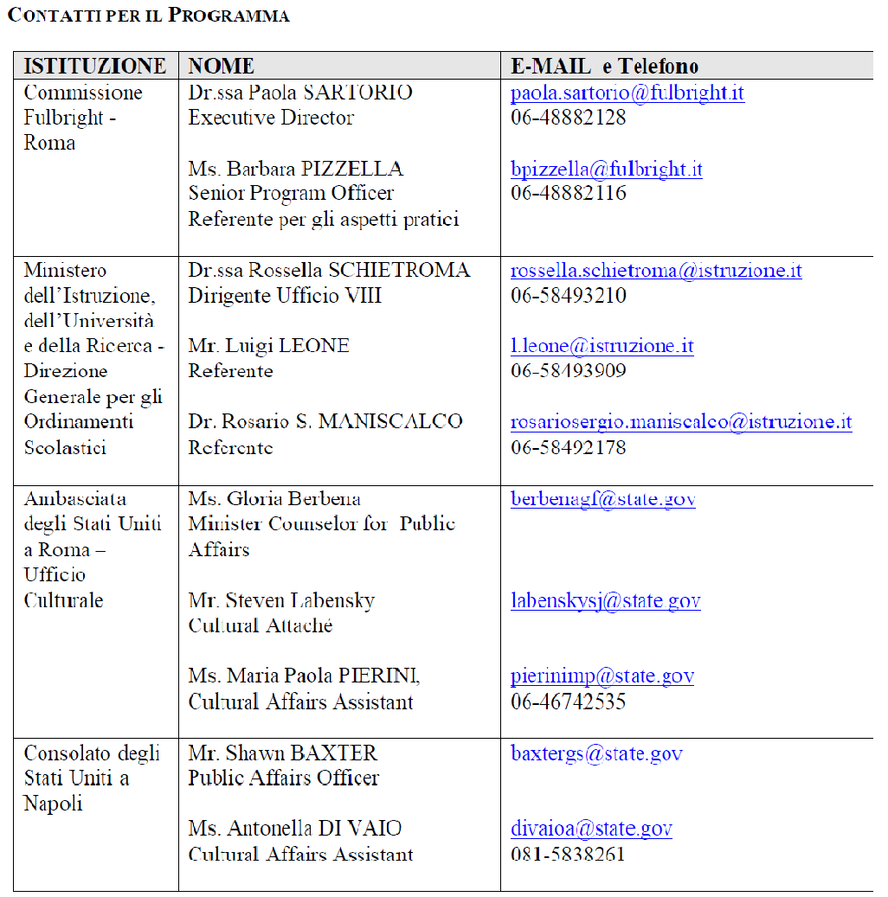

Slide 25
Thank you for your attention
Prof. Nicola MAIELLARO isispitagora15@gmail.com

